Slide 1
SUOMI 1950-LUVULLA

Slide 2
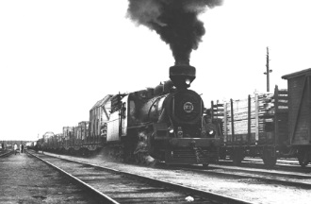
SOTAKORVAUKSET
Suomen kaakkoisrajan Vainikkalan pimenevälle ratapihalle 1952 kokoontuneet uteliaat todistivat historiallista hetkeä, sillä viimeinen sotakorvausjuna lähti kohti Neuvostoliittoa 19. syyskuuta.
Neuvostoliitto oli vaatinut Suomelta jättimäiset sotakorvaukset jatkosodan jälkeen vuonna 1944. Sotakorvausten suorittaminen muutti Suomen perin juurin.
Valokuva: Finna.fi

Slide 3
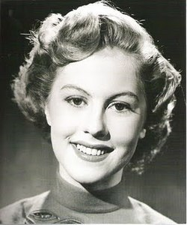
Miss Universum – Armi Kuusela
Suomi meni sekaisin 67 vuotta sitten, kun kaikkien aikojen suomalaiskaunotar Armi Kuusela kruunattiin Miss Universumiksi.
Miss Universum-kisoihin osallistui 30 maata.
Armista tehtiin historian ensimmäinen Miss Universum.
Uutinen Armin voitosta tavoitti pian myös Suomen ja Suomi
suorastaan palvoi ensimmäistä Miss Universumiaan. Minne tahansa Armi menikin, häntä seurasi joukko faneja ja
lehdistö oli koko ajan pyytämässä haastatteluja.

Slide 4
Helsingin olympialaiset
Vuoden 1952 kesäolympialaiset olivat järjestyksessä 13. järjestetyt kesäolympialaiset. Ne olivat ensimmäiset ja toistaiseksi ainoat Suomen isännöimät olympialaiset ja yksi eniten huomiota saaneista Suomessa koskaan järjestetyistä tapahtumista.
Kisoihin osallistui 4 925 urheilijaa, joista naisia oli 518. Kisoihin osallistui 69 maata, joista yhteensä 43 pääsi mitaleille 149 lajissa. Yhdysvallat oli menestynein osanottajamaa. Toiseksi suurimman mitalisaaliin sai ensimmäistä kertaa kisoihin osallistunut Neuvostoliitto. Isäntämaa Suomi oli mitalitilaston kahdeksas 22:lla mitalilla, joista kuusi oli kultaa.

Slide 5
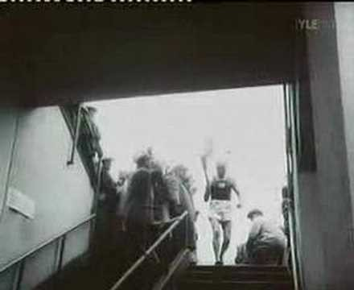

Slide 6
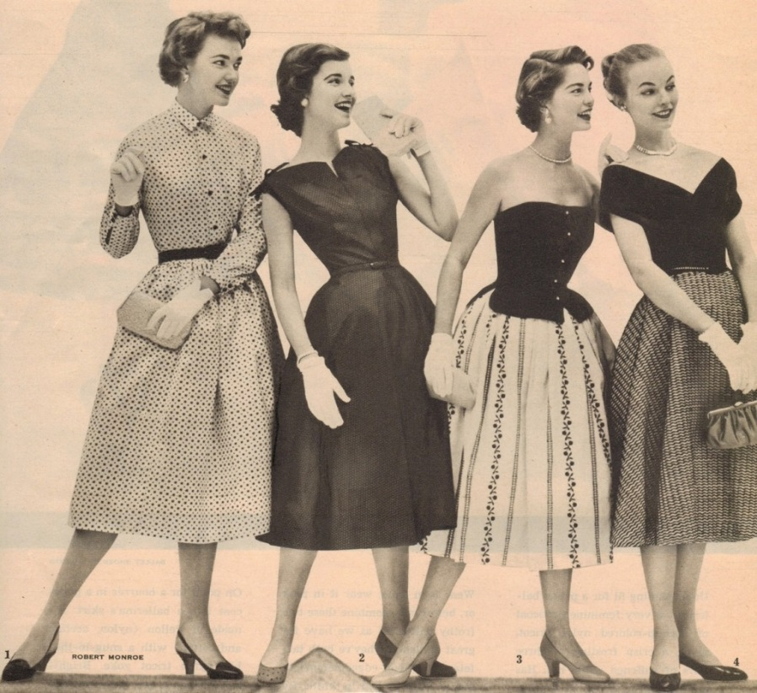
50 - luvun muoti
1950 luvulla naiset käyttivät hyvin naisellisia vaatteita. Naiset käyttivät yleensä mekkoja. Kellomekko oli kaikista suosituin mekkomalli. Myös hattuja käytettiin paljon.
Marilyn Monroe oli yksi naisellisimmista näyttelijöistä ja malleista, häntä pidettiin jonkinlaisena ihannenaisena.

Slide 7
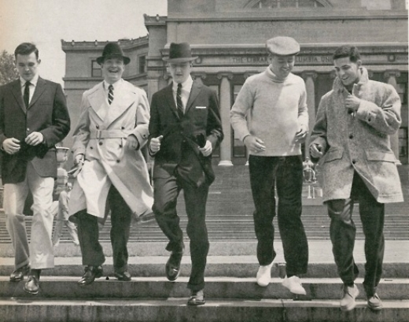
Miesten tyyli 50 - luvulla
Miehet käyttivät usein suoria housuja ja tyylikästä takkia. Niiden puvuissa oli myös tyylikäs kravatti. Puku oli yleensä musta.
Miehillä oli joskus päällään nahkatakki ja farkut.
Miesten hiukset olivat yleensä päätä myöten ja joskus hiukset peitti tyylikäs hattu. Hiuksiin meni aika paljon hiusrasvaa, jotta ne pysyvät koko päivän samassa asennossa.
Kuva:Miesten 50-luvun tyyliä. (Lähde: olafashions.com)

Slide 8
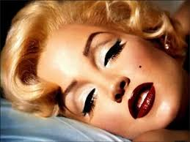
50 – luvun meikki
Marilyn Monroe käytti tunnetuinta meikkiä. Meikkiin kuului luonnolliset kulmakarvat, kissamaiset eyelinerit ja kirkkaan punaiset tai vaaleat huulet.
Joskus eyelinerin päälle saatettiin vetää valkoinen viiva valkoisella kajaalilla avaamaan silmää. Valkoista voitiin laittaa myös vesirajaan.
Silmän ulkonurkkaan laitettiin tummaa luomiväriä.

Slide 9
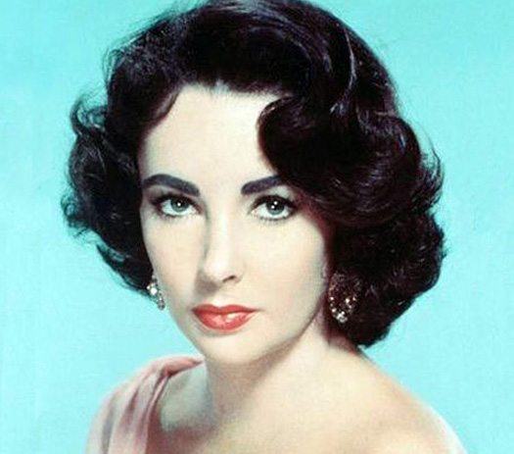
50 – luvun hiustyyli
50 – luvulla oli yleistä, että hiukset olivat kiharalla.
Pin up oli suosittu hiustyyli. Siinä laitetaan hiukset ns. taskuksi. Sen pitäisi näyttää siltä, että sinulla on putki päässäsi.
Hiukset olivat myös usein kiinni, mutta silloinkin kiharalla. Pantojakin käytettiin tosi paljon hiustyyleissä. Ne laitettiin yleensä kruunaamaan koko asu ja hiukset.

Slide 10
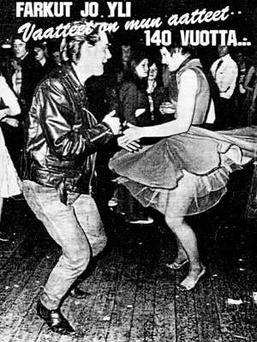
1950-luvun populaarikulttuuri
Lähes jokainen meistä on käyttänyt tai käyttää farkkuja.
Tiesitkö, että farkut tulivat muotiin elokuvien
myötä myös täällä Suomessa?
Alun perin ne olivat työhousuiksi suunnitellut
ja James Dean käyttikin niitä elokuvassa Pikkujättiläinen
(The Giant) etsiessään öljyä.

Slide 11
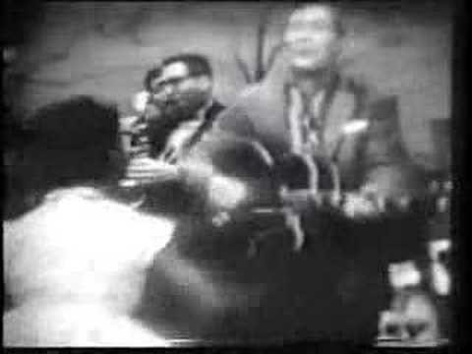
Mitä tapahtui musiikille 1955-luvulla
Suomessa suuri yleisö sai kuulla18. marraskuuta 1955 elokuvan Asphalt Junglen ensi-illassa valtakunnan ensimmäisenä rock-kappaleena Bill Haley and the Cometsin ”Rock Around The Clock”:in, jota pidetään ensimäisenä Rock’n’ roll kappaleena.
Aikaisemmin popmusiikki oli hillittyä swingiä, jazzia ja bluesia. Mustien musiikki alkoi kiinnostaa valkoisia nuoria. Nuoret protestoivat vanhempiaan soittamalla ja kuuntelemalla musiikkia, jossa oli vahva rytminen syke, tunne ja rämäkkä kieli.

Slide 12
1950-LUKU UTSJOELLA
Vuonna 1950 Utsjoella oli asukkaita 950.
Samana vuonna oli Utsjoella 64 hevosta, 1 kuorma-auto, 1 traktori, 1 aura, 2 niittokonetta, 1 kumirattaat ja 1 ei sähkökäyttöinen pesukone.
Kaamanen-Utsjoki välille valmistui soratie vuonna 1957 ja seuraavana vuonna alkoi säännöllinen postiautoliikenne Utsjoelle.
1954 saatiin Karigasniemeen kansakoulu.
Urheilutoimintakin oli vilkasta, sillä Utsjoen Kuohu perustettiin 1951 ja Ailigas Sääsket vuonna 1957.
Lähde: Jorma Autio: Historia 5-kurssi.

Slide 13
Lähteet:
Suomen koko tarina. Juhlalehtisarja 5/10.
Onnenapiloita
Wikipedia
Purot.net
Oulu.ouka.fi
YOUTUBE

